Slide 1
Att läsa och tolka lyrik
LITTERATURBANKENS SKOLA

Slide 2
Vad är lyrik?
Sedan antiken har man delat upp skönlitteraturen i tre huvudkategorier:
Epik – berättelser som noveller och romaner, oftast skrivna på prosa.
Dramatik – teater och manus till t. ex. filmer och TV-spel.
Lyrik – all sorts poesi, dikter och låttexter.
LITTERATURBANKENS SKOLA

Slide 3

Ett exempel på lyrik
Förruttnelse! hasta, o älskade Brud!
Att bädda vårt ensliga läger!
Förskjuten av världen, förskjuten av Gud
Blott dig till förhoppning jag äger.
Fort, smycka vår kammar – På svartklädda båren
Den suckande älskarn din boning skall nå.
Fort, tillred vår brudsäng – med nejlikor våren
Skall henne beså.
Första strofen ur ”Till förruttnelsen”,
Erik Johan Stagnelius, 1818
LITTERATURBANKENS SKOLA
En versrad = en rad, kallas ibland också bara en vers
En strof = ett stycke i dikten

Slide 4

Ett annat exempel på lyrik
X
”The Windmill’s Song”, Ian Hamilton Finlay, 1964

Slide 5

Lyrikens bilder
Jag har en katt
Hennes päls är svart
Hon har gula ögon men hon har ingen hatt
Anonym poet, åtta år gammal
Vad skapas inom oss när vi läser dikten?
Jo, en bild av en katt förstås.

Slide 6
Lyrikens bilder
Lyriken använder sig ofta av bildspråk, att genom orden måla upp en bild i läsarens inre.
Det görs sällan så tydligt som i förra exemplet. Istället brukar man måla upp mer abstrakta bilder, som här.
Höstens dagar äro genomskinliga
och målade på skogens gyllne grund…
Höstens dagar le åt hela världen.
Det är så skönt att somna utan önskan,
mätt på blommorna och trött på grönskan,
med vinets röda krans vid huvudgärden…
Höstens dag har ingen längtan mer,
dess fingrar äro obevekligt kalla,
i sina drömmar överallt den ser,
hur vita flingor oupphörligt falla…
”Höstens dagar”, Edith Södergran, 1916
LITTERATURBANKENS SKOLA

Slide 7
Lyrikens bilder
Stilfigurer är ett sätt att måla upp mer nyansrika bilder.
1
Metaforer: bilder som egentligen föreställer något annat.
2
Liknelser: att likna någonting vid någonting annat.
3
Antiteser: motsatspar, som livet och döden, kärlek och hat, sommar och vinter – alla blir de tydligare i sin kontur av att de kontrasteras mot sin motsats.
4
LITTERATURBANKENS SKOLA

Slide 8
Hur används metaforer här?
Förruttnelse! hasta, o älskade Brud!
Att bädda vårt ensliga läger!
Förskjuten av världen, förskjuten av Gud
Blott dig till förhoppning jag äger.
Fort, smycka vår kammar – På svartklädda båren
Den suckande älskarn din boning skall nå.
Fort, tillred vår brudsäng – med nejlikor våren
Skall henne beså.
Första strofen ur ”Till förruttnelsen”,
Erik Johan Stagnelius, 1818
LITTERATURBANKENS SKOLA

Slide 9
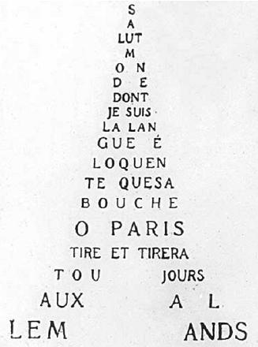
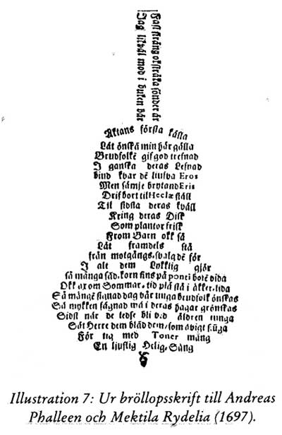
Lyrikens bilder
Andra sätt att arbeta
med bilder i lyriken:
LITTERATURBANKENS SKOLA

Slide 10
Lyrikens ljud
Ordet lyrik kommer från lyra, ett antikt stränginstrument. De första verken som kategoriserades som lyrik var alltså tonsatta.
Även om musiken har försvunnit från stora delar av lyriken fortsätter ljudbilden att vara en viktig del.
LITTERATURBANKENS SKOLA

Slide 11
Lyrikens ljud
O, vem spelar
dessa toner,
denna svidande musik
på mitt hjärtas
strängar, spända
alltid, alltid
alltför hårt?
”Aldrig kan själens längtan stillas”, Vilhelm Ekelund, 1906
Upprepningar är ett vanligt sätt att arbeta med ljud – precis som i musiken som ofta upprepar ungefär samma ljud gång på gång och skapar melodier genom det.
Rim
upprepar samma kombination av språkljud i slutet på ett ord (som i t. ex. ”Till förruttnelsen”).
Allitterationer
upprepar samma språkljud/bokstav i början på flera ord

Slide 12
Lyrikens ljud
Fler verktyg för upprepningar är…
Anafor där hela fraser, alltså kombinationer av ord, upprepas i början av en versrad
Epifor där hela fraser upprepas i slutet av en versrad
Jag minns den ljuva tiden
Jag minns den som igår
Då oskulden och friden
Tätt följde mina spår
”Pojkarne”, Anna Maria Lenngren, 1797
LITTERATURBANKENS SKOLA

Slide 13
Lyrikens ljud
Rytmen är precis som i musiken viktig i lyriken.
Påverkan på rytmen har:
hur fort man läser
var någonstans man lägger betoningen
versraderna
antal stavelser i en versrad
Hastigheten och betoningen är det ytterst läsaren som bestämmer om,
men en dikt brukar låta ana hur den vill bli läst.
LITTERATURBANKENS SKOLA

Slide 14

Lyrikens ljud
Vad händer om den
istället läses så här:
Jag
minns den ljuva
tiden
Jag
minns den som
igår
Påverkas din tolkning av dikten?
Undersök rytmen i ”Pojkarne”.
Vilken läsning känns mest naturlig?
Jag minns den ljuva tiden
Jag minns den som igår
Då oskulden och friden
Tätt följde mina spår
”Pojkarne”, Anna Maria Lenngren, 1797
LITTERATURBANKENS SKOLA

Slide 15
Att tolka lyrik
En stor del av att tolka lyrik handlar alltså om att undersöka hur ljud och bild samverkar.
En och samma dikt kan bjuda in till flera tolkningar:
Vilka associationer och bilder som väcks hos läsaren kan variera.
Ljuden, alltså hur man läser, kan förändra hur man tolkar dikten.
Det betyder inte att det aldrig finns något rätt eller fel sätt att tolka en dikt.

Slide 16
Att tolka lyrik
All lyrik har någon sorts kärna, någonting centralt som dikten handlar om.
Ett sätt att komma åt kärnan är att undersöka diktens teman, det vill säga vilka stora och allmänmänskliga ämnen som behandlas i den.
I det här momentet kommer du att få läsa och analysera tre dikter av tre olika författare som alla behandlar gemensamma teman.
LITTERATURBANKENS SKOLA

Slide 17
Exempel på lyrikanalys:
”En kärleksvisa”
Jag köpte min kärlek för pengar,
för mig var ej annan att få,
sjung vackert, I skorrande strängar,
sjung vackert om kärlek ändå.
Den drömmen, som aldrig besannats,
som dröm var den vacker att få,
för den, som ur Eden förbannats
är Eden ett Eden ändå.
”En kärleksvisa”, Gustaf Fröding, 1898
Frågor för analys
Vad handlar dikten om?
Vem är det som ”talar” i dikten?
Vad är det för rytm och ljud i dikten? Finns det några rim
och hur fungerar de i så fall?
Hur använder sig dikten av upprepningar? Vilken effekt ger det?
Vilka bilder målar dikten upp? Hur då?
Går det att tolka dikten på flera olika sätt? Vilken tolkning
är rimligast?
Vilka teman hittar du i dikten?
LITTERATURBANKENS SKOLA

